Slide 1
物
理
第七章 运动和力
学 视
7.2 怎样比较运动的快慢（第一课时）

Slide 2

课标与考点
课程标准
用速度描述物体运动的快慢，通过实验测量物体运动的速度，用速度公式进行简单计算。
核心考点
比较运动快慢的方法，速度及其计算公式，匀速直线运动和变速直线运动。

Slide 3

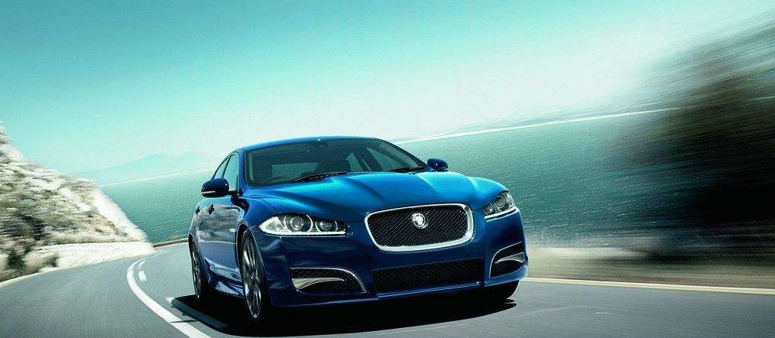
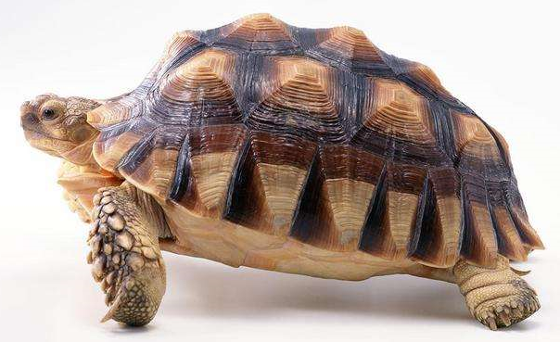
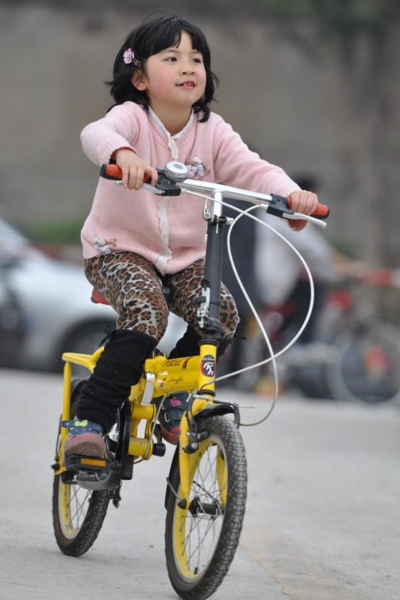
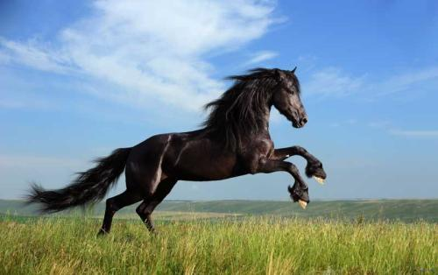

自主学习
可见，物体的运动有快慢
汽车的运动比较快
乌龟的运动比较慢
那我们是怎么比较物体运动的快慢的呢
单车的运动比较慢
骏马的运动比较快

Slide 4
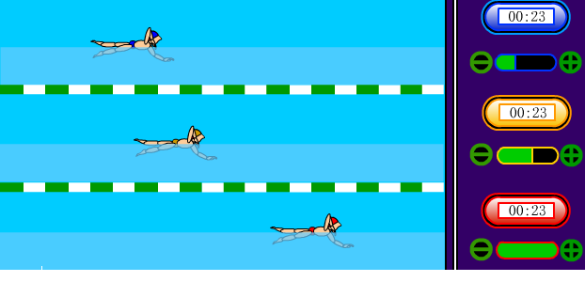
自主学习
相同时间比较运动路程
谁游的快？
依据是什么？
相同的时间，运动的路程最长

Slide 5
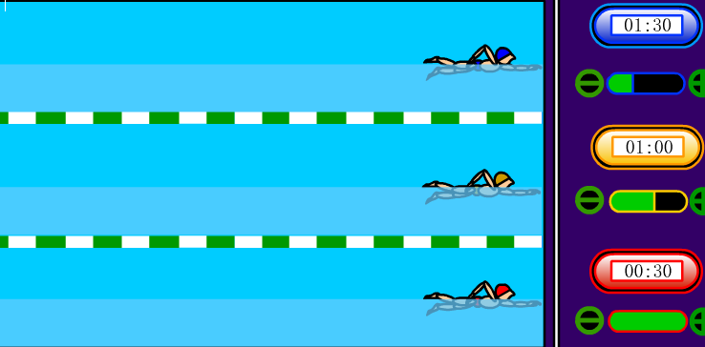
自主学习
相同路程比较运动时间
谁游的快？
依据是什么？
相同的路程，运动的时间最短

Slide 6




自主学习
路程
1.物理学中，把物体通过的_________与通过这段路程所用_________的比，叫做速度；速度的计算公式
是__________，国际单位是_________，常用单位还有__________。
2.单位换算：1 m/s ＝ __________km/h
1 km/h ＝ _________m/s
时间
$$\text{v}\text{=}\frac{\text{s}}{\text{t}}$$
m/s
km/h
3.6
$$\frac{\text{1}}{\text{3.6}}$$
求路程
s=vt
路程
$$\text{v}\text{=}\frac{\text{s}}{\text{t}}$$
速度
时间
$$\text{t}\text{=}\frac{\text{s}}{\text{v}}$$
求时间

Slide 7
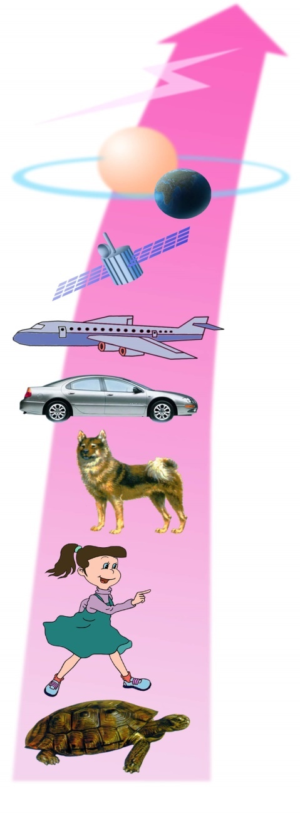
自主学习
一些物体的运动速度
3×10⁸m/s
3×10⁴m/s
7.9× 10³m/s
220m/s
28m/s
25m/s
1.4m/s
2×10⁻²m/s

Slide 8


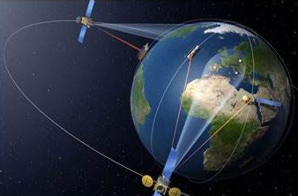
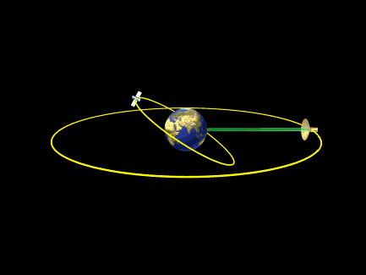
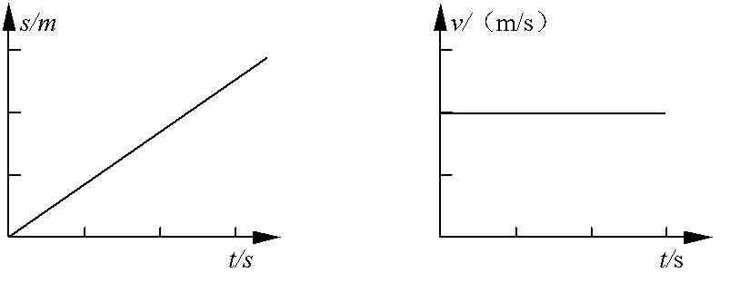
自主学习
3.机械运动按速度是否改变可分为_________运动和_________运动；按运动轨迹的曲直可分为________运动和__________运动。
匀速
变速
直线
曲线
相同时间运动路程相同的运动为匀速运动
相同时间运动路程不同的运动为变速运动
卫星的运动是一种曲线运动
匀速运动的图象

Slide 9
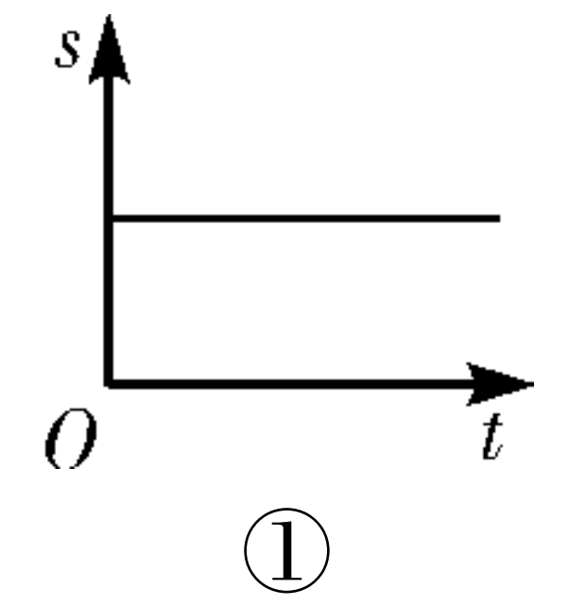
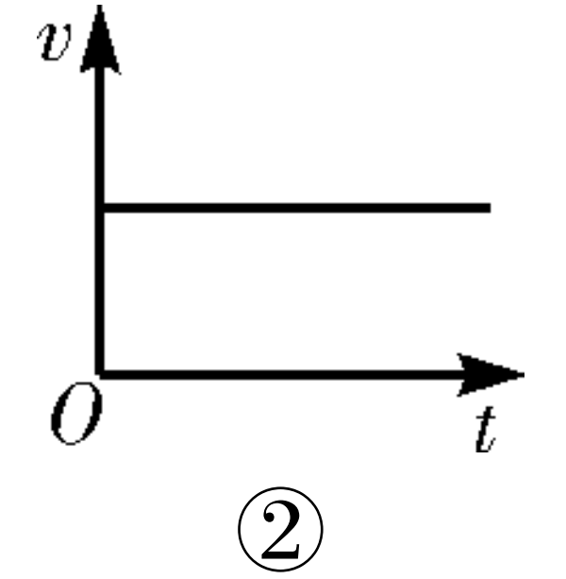
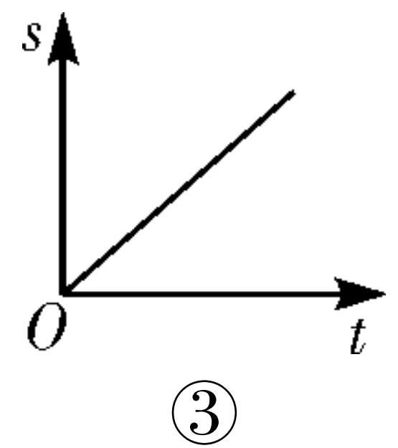
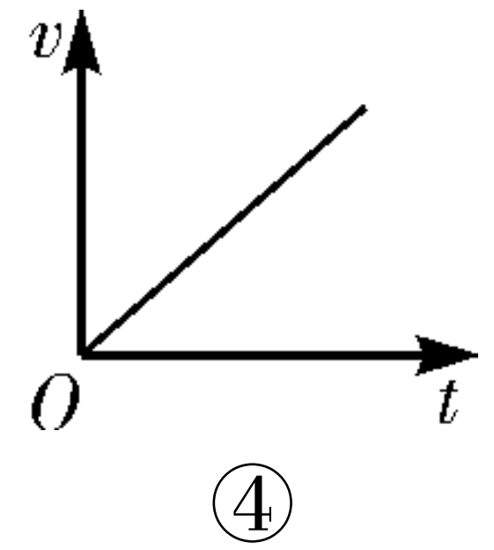
课堂导学
物理图象往往包含着丰富的信息。通过读懂图象的含义解答下列问题。
（1）如图7.2－1所示的图象中，描述的是同一种运动形式的是（ ）
A.①与② B.①与③ C.③与④ D.②与③
D

Slide 10
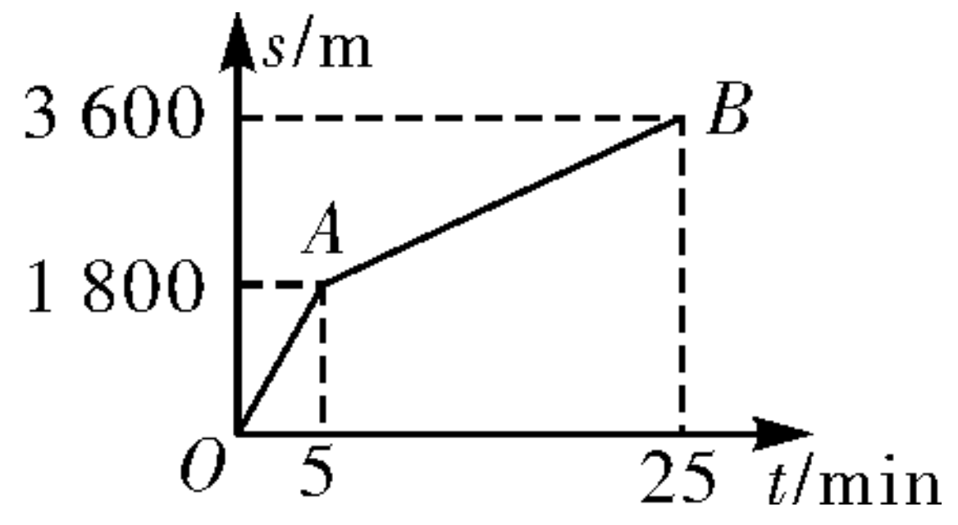
课堂导学
（2）小刚从家中出发到达瓷都广场，其中一半路程步行，一半骑自行车，路程与时间图象如图7.2－2。则步行的是图中________段，小刚家到瓷都广场的路程为________m，小刚骑车的速度为______m/s。
AB
3600
6

Slide 11
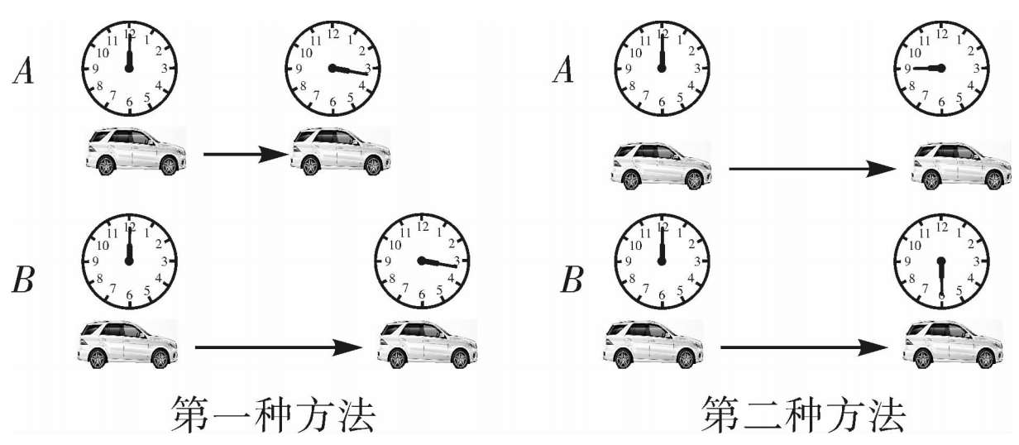
课堂训练
知识点
比较运动快慢的方法
1.图7.2－3是两种比较A轿车和B轿车运动快慢的示意图，由此可知（ ）
A.第一种：相同时间比路程；第二种：相同时间比路程
B.第一种：相同时间比路程；第二种：相同路程比时间
C.第一种：相同路程比时间；第二种：相同时间比路程
D.第一种：相同路程比时间；第二种：相同路程比时间
B

Slide 12
课堂训练
2.在男子百米短跑比赛中，运动员们快步如飞。关于运动的快慢，下列几种说法正确的是（ ）
①观众用“相同的时间比路程”的方法比较运动的快慢
②终点裁判用“相同路程比时间”的方法比较运动的快慢
③物理学上用观众的方法来比较运动的快慢
④物理学上用裁判的方法来比较运动的快慢
A.①②③
B.①②④
C.②③④
D.①③④
A

Slide 13
课堂训练
3.体育课上，甲、乙、丙三位同学进行百米赛跑，他们的成绩如下表所示：
据表中成绩可知，跑得最快的是_____同学，比较三人运动的快慢采用的方法是_________________
____________________________。
参赛者 | 甲 | 乙 | 丙
成绩/s | 14.3 | 13.8 | 13.7
丙
相同路程比较时间

Slide 14
课堂训练
知识点
速度及其计算公式
4.一物体在1 min内走了66 m，则该物体是（ ）
A.步行的人
B.高速公路上行驶的小汽车
C.蚂蚁
D.普通列车
5.正在行驶的列车的速度是15 m/s，这句话的物理意义是____________________________；________是表示物体运动快慢的物理量。
A
列车每m秒钟行驶15米
速度

Slide 15
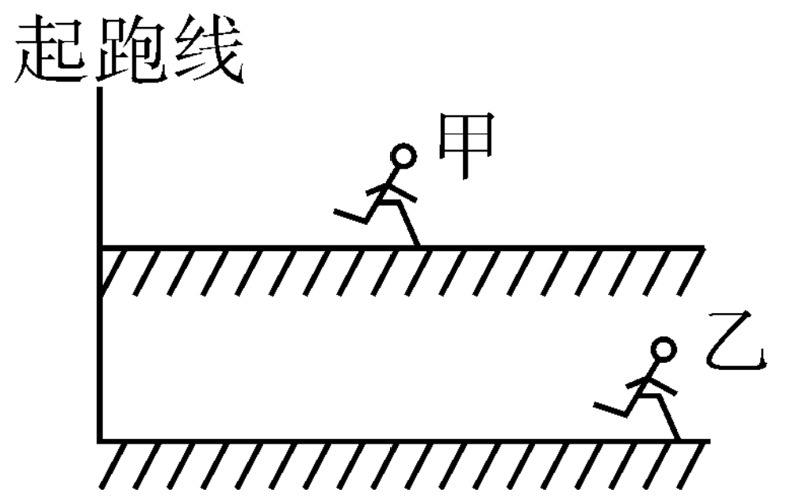
课堂训练
6.甲、乙两人同时从同一起跑线向东做匀速直线运动，某时刻他们的位置如图7.2－4所示，此时甲的速度________（选填“大于”“小于”或“等于”）乙的速度，甲相对于乙是向_______运动。
小于
西

Slide 16
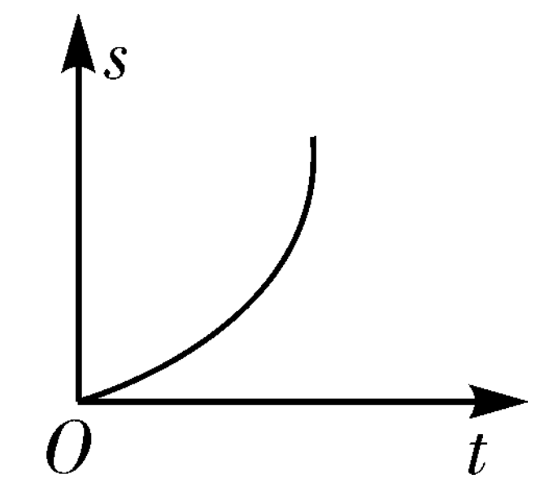
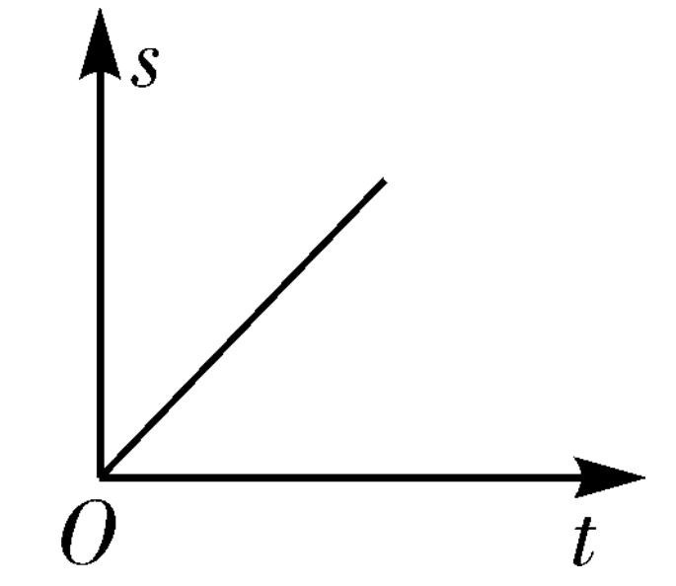
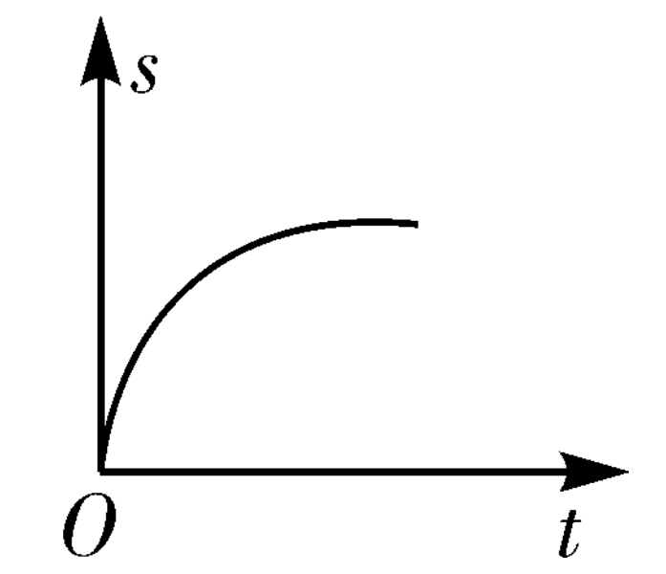
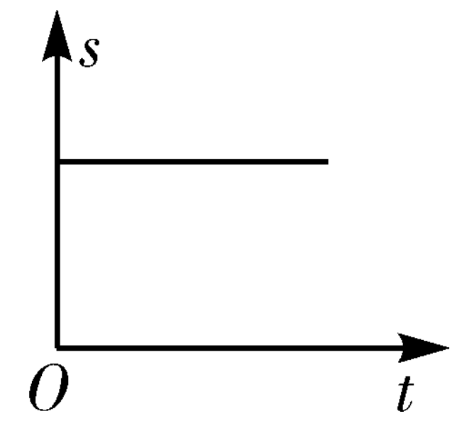
课堂训练
知识点
匀速直线运动和变速直线运动
7.汽车在平直的公路上匀速行驶，通过的路程s和时间t的关系图象是图7.2－5中的（ ）
A B C D
8.某车做匀速直线运动前进了500 m，已知前4 s通过的路程为40 m，那么在第8 s时的速度是（ ）
A.5 m/s B.10 m/s C.12.5 m/s D.62.5 m/s
B
B

Slide 17
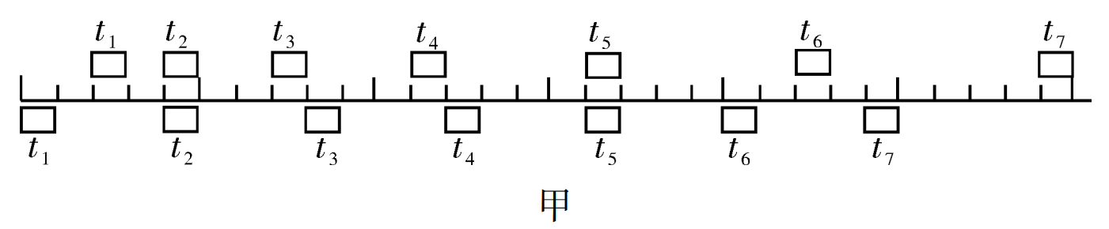
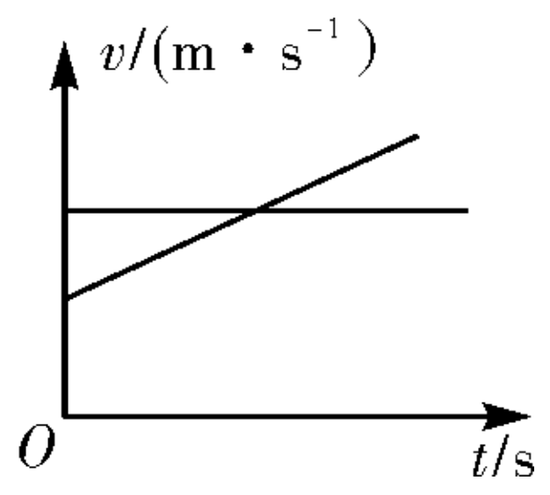
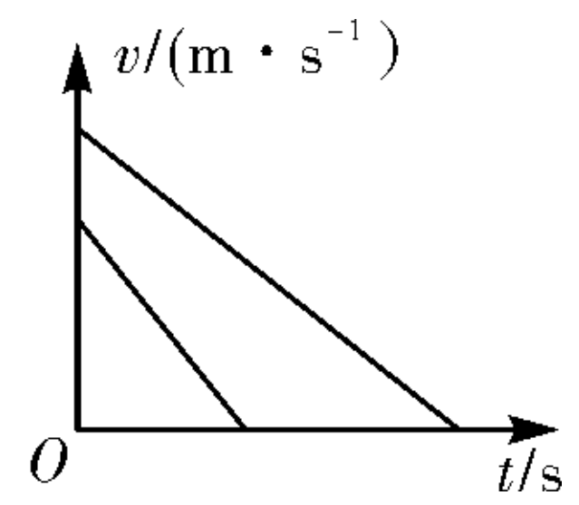
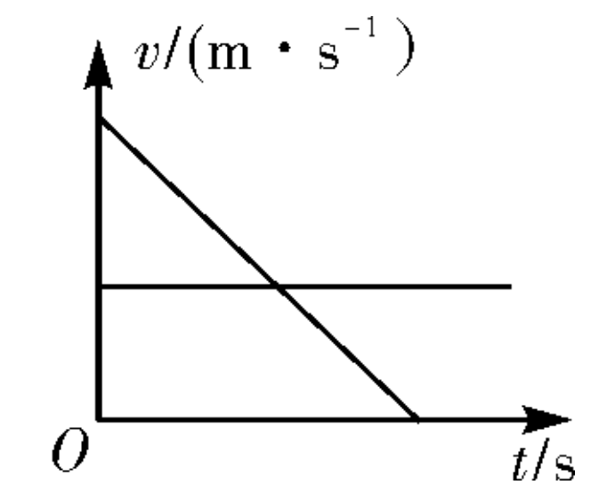
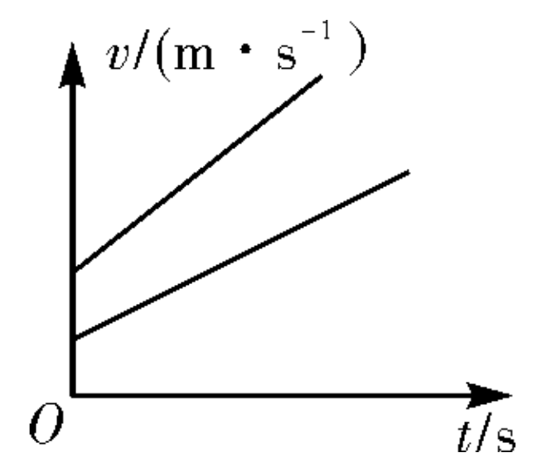
课堂训练
9.如图7.2－6甲所示，两木块自左向右运动，现用高速摄影机在同一底片上多次曝光，记录下木块每次曝光时的位置。已知连续两次曝光的时间间隔是相等的。两木块运动情况在v－t图象中描述正确的是 （ ）
A B C D
A

Slide 18
课后巩固
1.在田径赛中，运动员可在10 s内跑完100 m的路程；城市马路上汽车的速度是30 km/h；非洲羚羊的奔跑速度可达20 m/s。这三者速度从大到小的顺序是（ ）
A.汽车、羚羊、运动员
B.运动员、汽车、羚羊
C.羚羊、运动员、汽车
D.羚羊、汽车、运动员
C

Slide 19
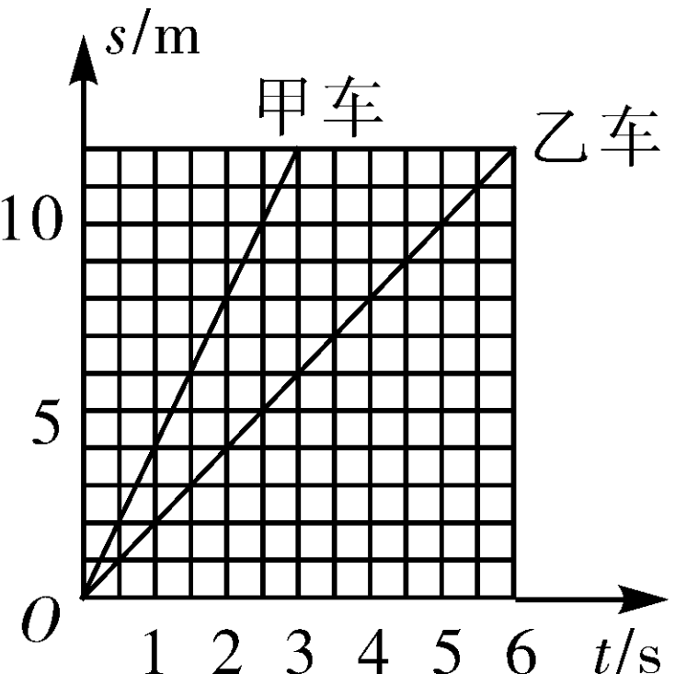
课后巩固
2.如图7.2－7是甲、乙两车的s－t图象，由图象可知（ ）
A.甲车速度小于乙车速度
B.相同时间内，两车经过
的路程相同
C.甲车速度大于乙车速度
D.甲、乙两车速度相同
C

Slide 20
课后巩固
3.在学校运动会中，小聪和小明的百米赛跑成绩分别为13.05 s和13.13 s，则________的短跑速度较大，在奔跑过程中，小明观察到观众在向后运动，这是选________为参照物。
4.设计时速为225 km/h的“超级巴士”在迪拜投入运营，当它以180 km/h的速度行驶时，20 min通过的路程是________ km；以________为参照物，司机是静止的。
小聪
自己
60
车

Slide 21
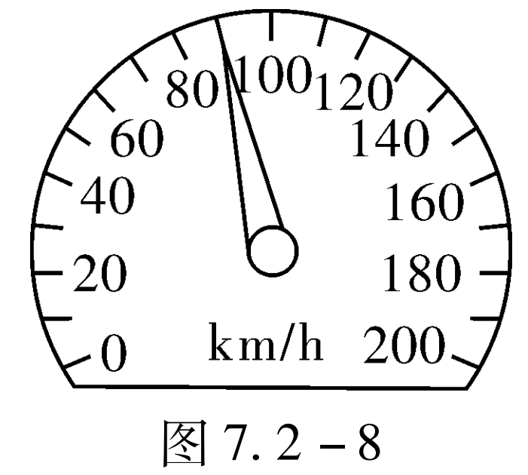
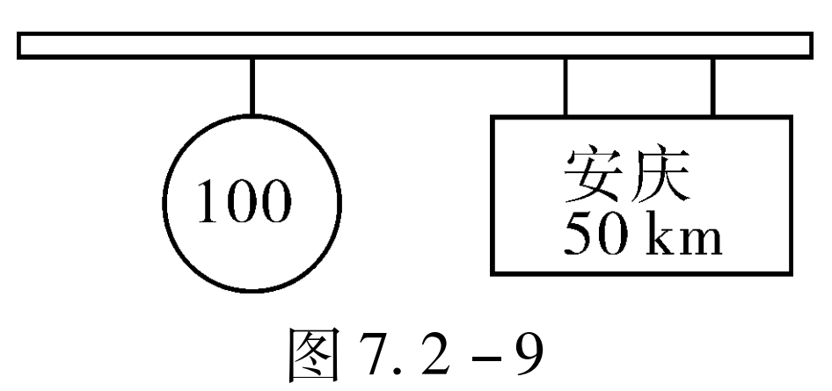
课后巩固
5.一辆正在高速公路上行驶的汽车，其速度表如图7.2－8所示，指针显示汽车速度为_______km/h，合______m/s。
6.如图7.2－9所示是合安高速公路上某处的交通标志牌，从标志牌到安庆的距离为_______km；在遵守交通规则的前提下，从标志牌到安庆，匀速行驶的汽车最快需______h。
90
25
50
0.5

Slide 22
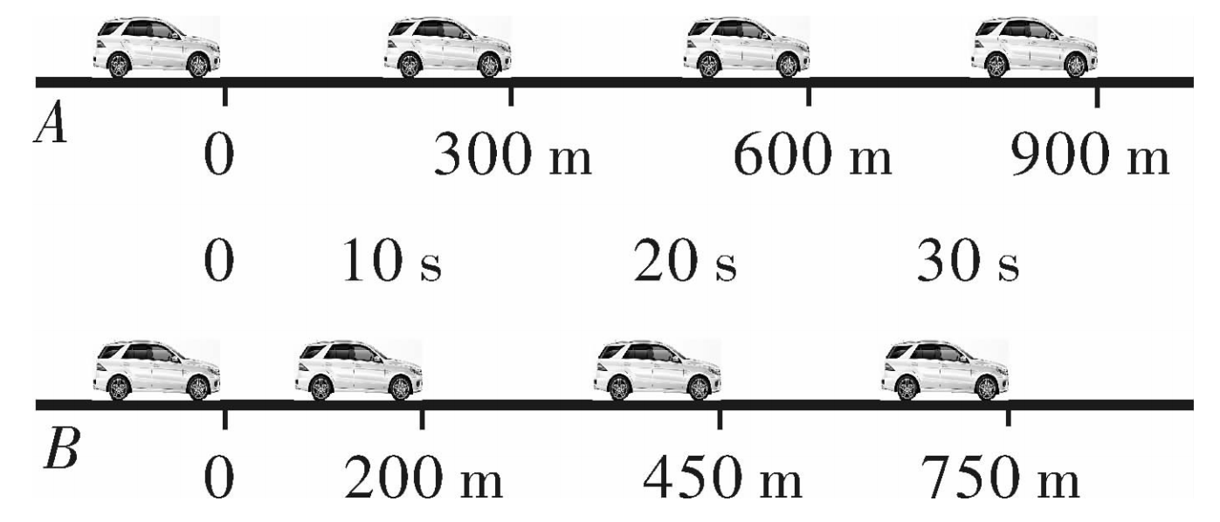
课后巩固
7.如图7.2－10所示为A、B两小车向右运动过程的频闪照片。它表示两小车在相等的时间间隔所在的位置，则A小车做__________运动，B小车做________运动。一个做匀速直线运动物体在2 min内通过了300 m路程，它运动的速度是________m/s，这个物体在前10 s内的速度是________m/s。
匀速直线
变速直线
2.5
2.5

Slide 23
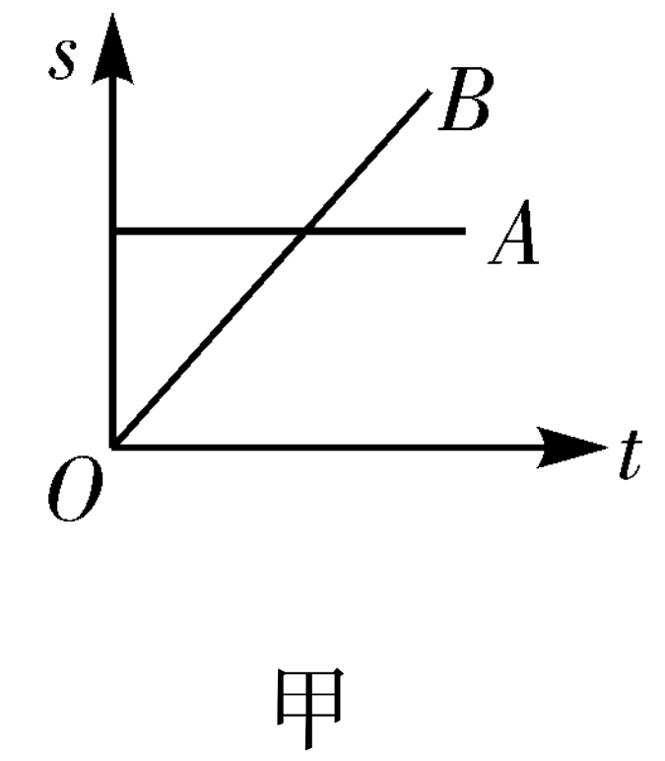
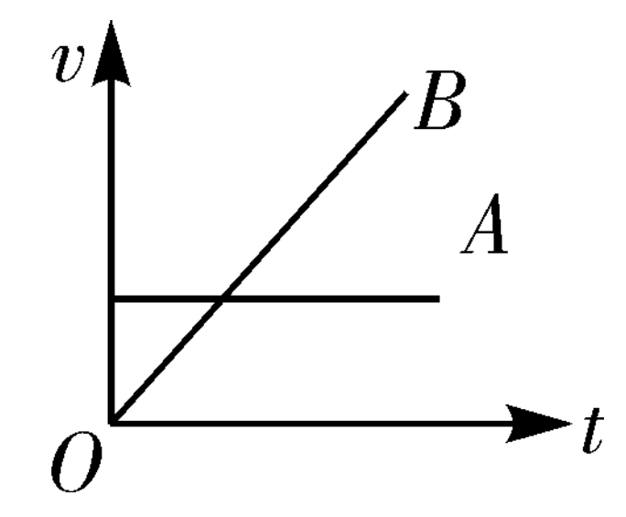
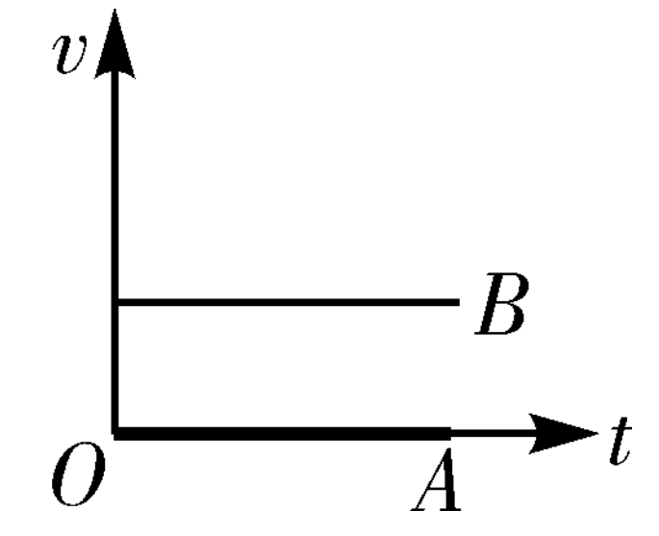
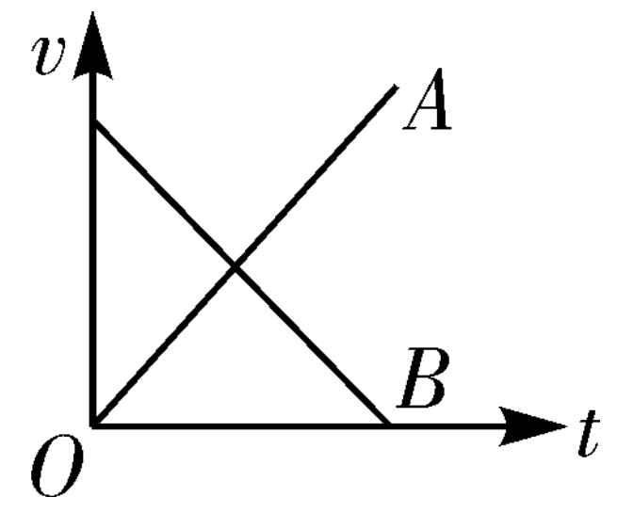
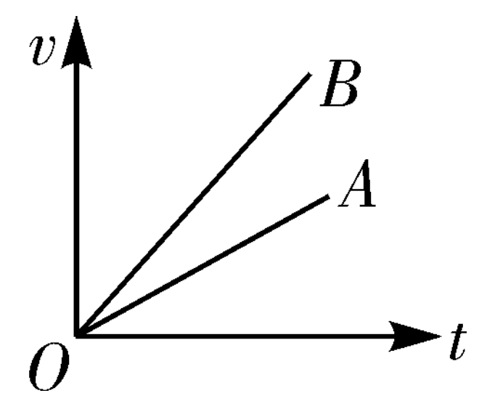
培优提升
1.根据图7.2－11甲中所给A、B两物体s－t图象，对应的v－t图象正确的是（ ）
A B C D
B

Slide 24
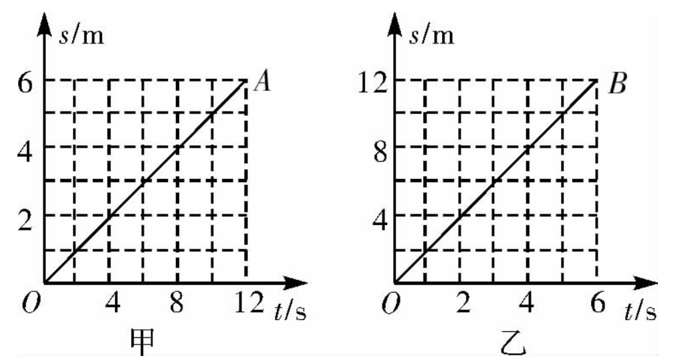
培优提升
2. A、B两车分别从P、Q两点同时同向运动，经过6 s后A、B相遇，它们的s－t图象分别如图7.2－12甲、乙所示，由此可知v_{A}_______v_{B}（选填“＞”“＜”或“＝”），P、Q间的距离为_______m。
＜
9

